Slide 1
程式設計
成績管理系統

Slide 2
組員分工
陳德恩 : 資料庫、程式設計
劉依華 : 資料庫、程式設計
張家瑋 : 簡報、UI/UX

Slide 3
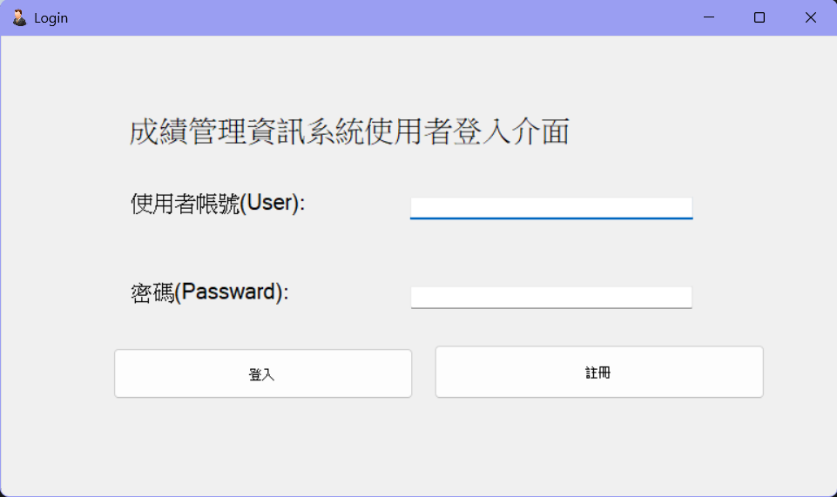
登入頁面

Slide 4
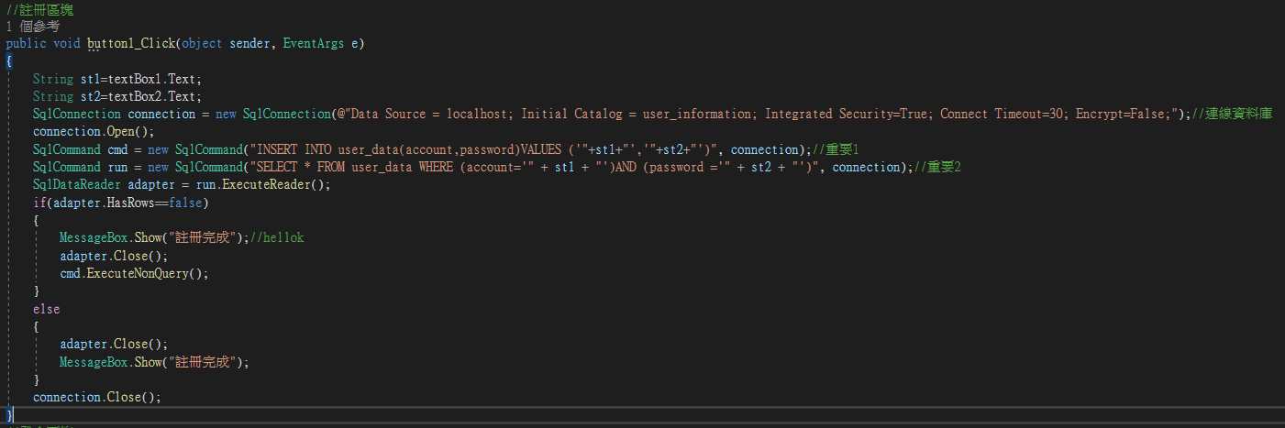
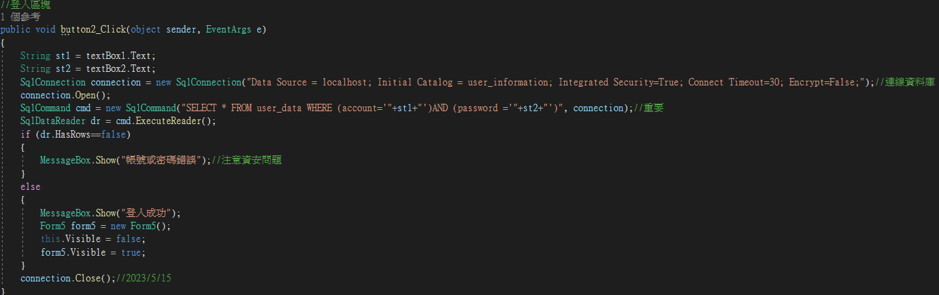
連接資料庫
註冊
登入
若帳號或密碼錯誤則跳出訊息盒
跳轉到主頁面

Slide 5
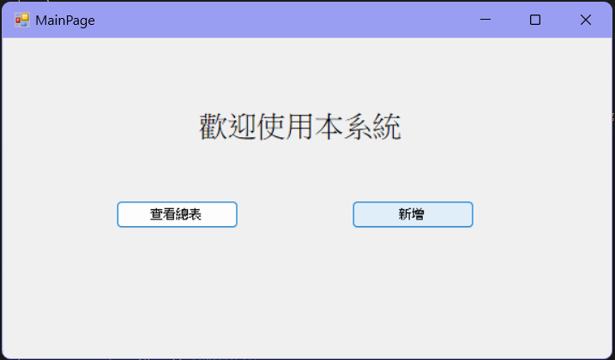
主頁面

Slide 6
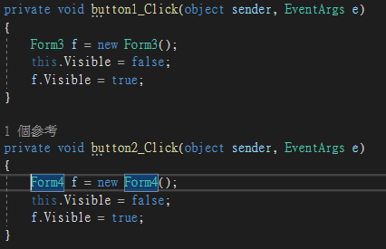
按下“查看總表”
跳轉到查詢頁面
按下“新增”
跳轉到新增頁面

Slide 7
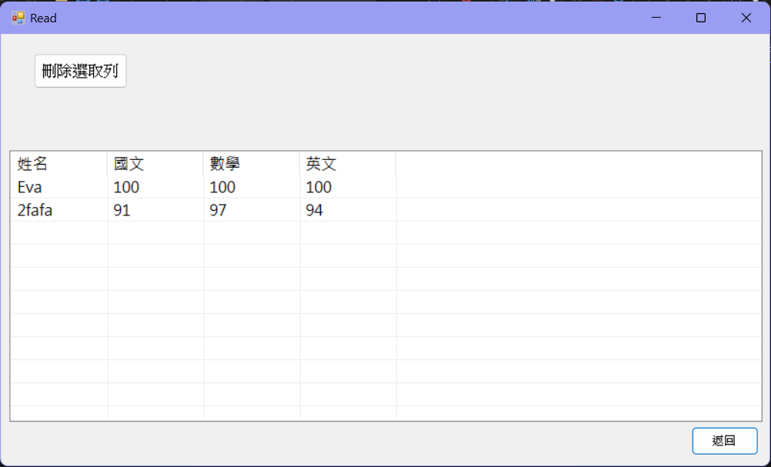
查詢頁面

Slide 8
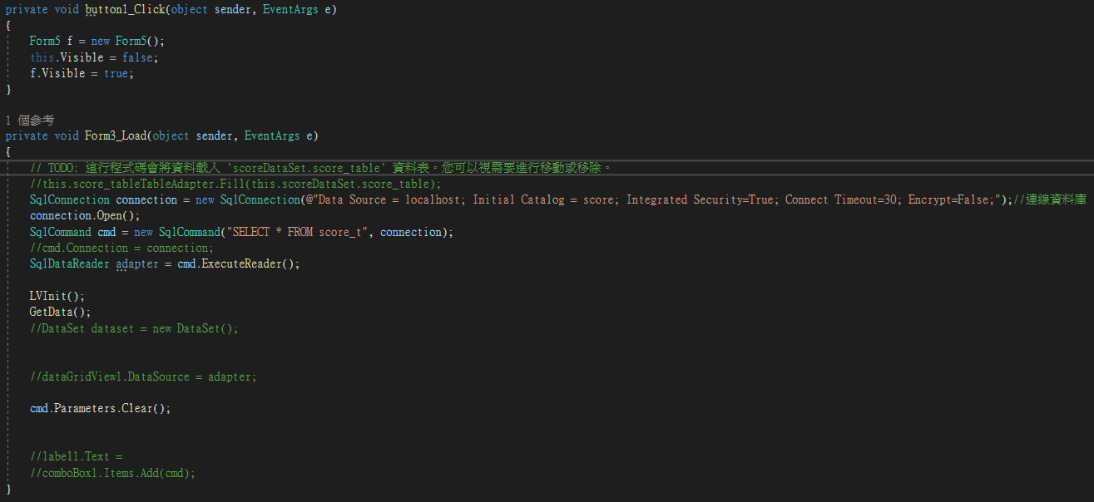
返回主頁面
連接資料庫

Slide 9
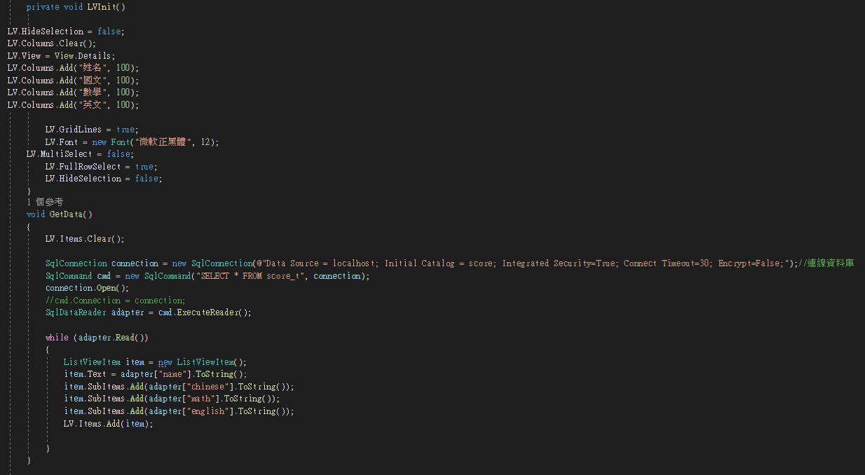
架構表單框架
從資料庫載入表單內容

Slide 10
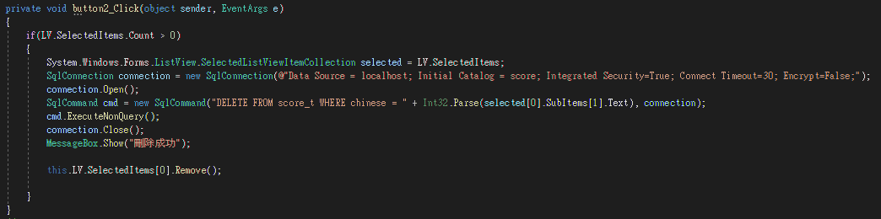
刪除選取列

Slide 11
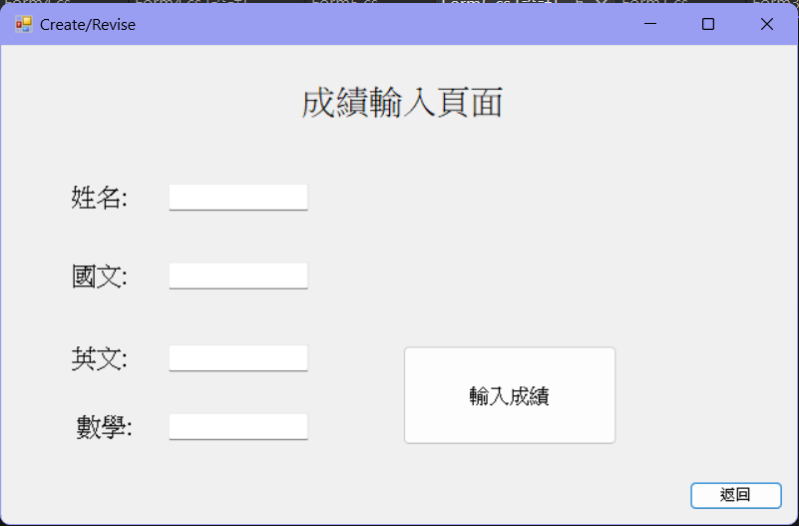
成績輸入頁面

Slide 12
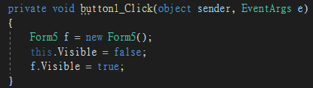
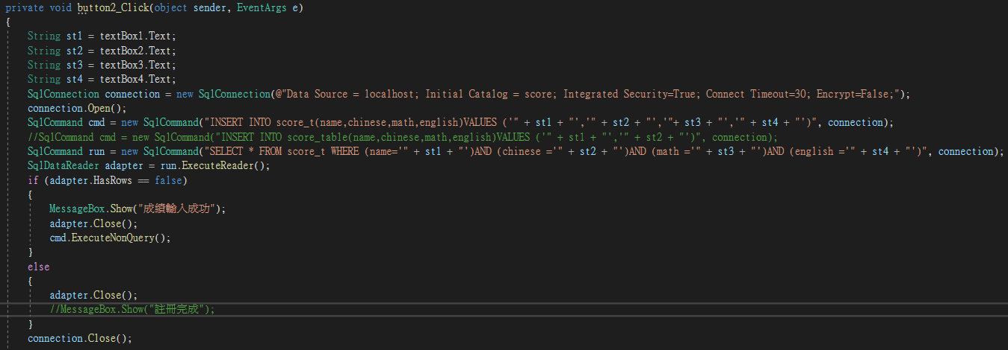
返回主頁面
將輸入框的資料寫入資料庫

